Slide 1



River Power around Frome
Anthony Battersby
Chairman, Mendip Power Group

Slide 2
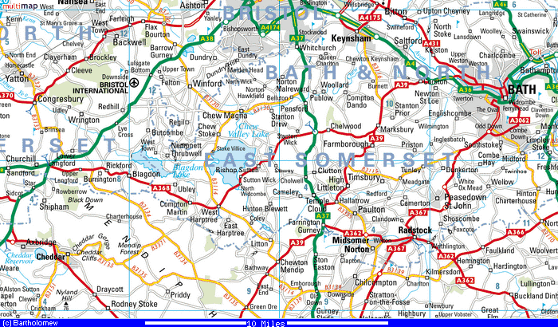
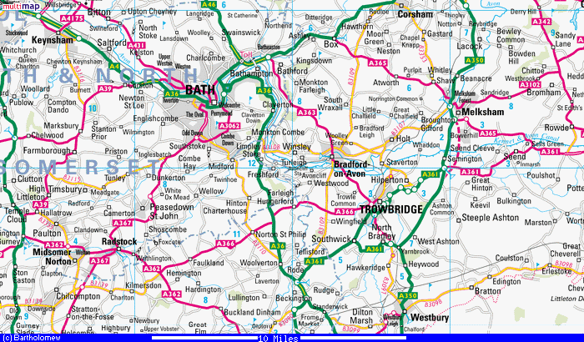
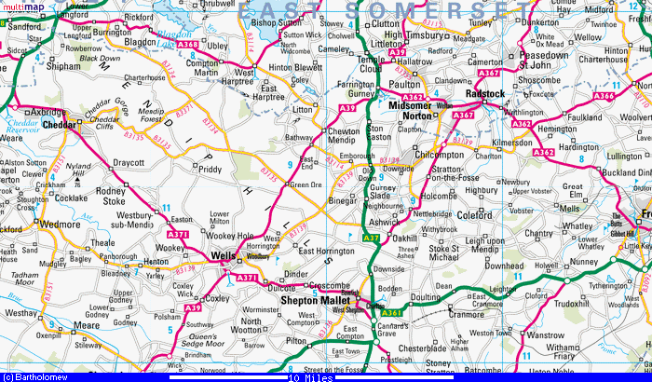
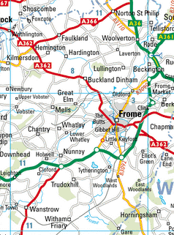
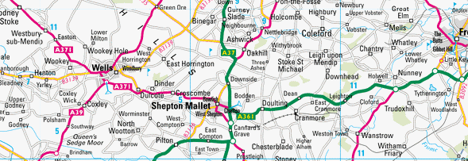

Mendip Power Group
Farthingham
*
Iford
*
•
Farleigh Hungerford
•
Stowford
Tellisford
*
Shawford
•
Clifford
*
*
Lullington
•
•
*
•
Staplemead
Coleford
Ironstone
Hapsford
•
•
Burcott
•
Bleadney
Croscombe
•
Witham Hole

Slide 3
Cele MPG
Instalowanie skutecznych systemów wytwarzania energii ze źródeł odnawialnych.
Przyczyniać się do poprawy efektywności energetycznej oraz rozwoju i zwiększenia wykorzystania odnawialnych źródeł energii.
Zdobyć środki do osiągnięcia tych celów.

Slide 4
Działające Elektrownie Wodne w regionie Mendip
Site | Capacity (kW) | Type
Dunkirk | 3 | Turbina crossflow
Farthingham | 55 | Turbina Archimedesa
Hapsford | 58 | Turbina crossflow
Iford Manor | 44 | Turbina Archimedesa
Lullington | 66 | Turbina Archimedesa
Tellisford | 60 | Turbina Kaplana
Wallbridge | 12 | Turbina Francisa
Burcott Mill | 10 | Koło wodne
Alhampton | 10 | Turbina Archimedesa
Wookey Hole | 30 | Turbina Kaplana
Iwood Manor | 11 | Turbina crossflow
Littleton Mill | 28 | Turbina Francisa
Total | 387

Slide 5
Elektrownie Wodne w budowie w regionie Mendip
Site | Capacity (kW) | Proposed Type
Clifford Hydro | 50 | Turbina śmigłowa
Iron Mill | 75 | Turbina Kaplana
Stowford | 70 | Turbina Kaplana
Wadbury | 70 | Turbina Kaplana
West Lydford | 55 | Turbina Kaplana
Weavers Mill | 90 | Turbina Kaplana
Kingston Mill | 50 | Turbina Kaplana
Job's Mill | 10 | Turbina Kaplan
Total | 470

Slide 6
Elektrownie wodne istniejące, ale nierozwinięte
Undeveloped sites | Capacity (kW)
23 | 670
Grand Total | 1,527

Slide 7
Doświadczenia z turbinami

Slide 8
Ograniczenia
1 Licencja Agencji Ochrony Środowiska
  Ocena ryzyka powodziowego
  Badanie geomorfologii
  Badanie koryta rzeki
  Zapewnienie przepływu rybom
  Badania przesiewowe węgorzy (grubość 2mm)
  Najwyższa granica podziału przepływu wynosi 1.3 x średniego przepływu, aczkolwiek może być niższy
2 Taryfa Gwarantowana (Feed in Tariff)
  Obecnie jedna trzecia początkowej (8.54p/kWh plus cena energii eksportowanej 4.8p)
  Niepewność z powodu częstych zmian
3 Koszt
  Małe elektrownie wodne są drogie (£7,000-£10,000 za zainstalowany kW)

Slide 9
Koszt zainstalowania elektrowni wodnej

Slide 10
Więcej informacji
  Anthony Battersby
  Tellisford Mill, Tellisford, Bath BA2 7RL, UK
  Telephone 44-(0)1373-830322
  E-Mail FBA@FBATM.BIZ

